Slide 1
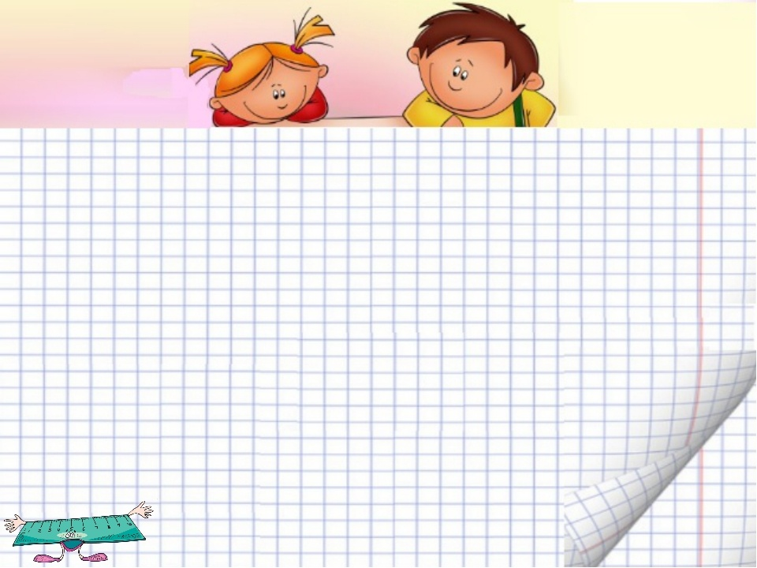
ДОБРЫЙ ВЕЧЕР

Slide 3
КАК
ПОДГОТОВИТЬ
РЕБЕНКА К ШКОЛЕ?

Slide 4
Что значит готов к школе?

Slide 5
Готов к школе!

Slide 6
Требования учителя:
НЕ учить писать прописные буквы.
НЕ учить читать, не научив правильно
слышать и произносить звуки.
НЕ переучивать левшу.
НЕ перегружать ребенка дополнительными
занятиями (факультативы), репетиторами.
Учить слышать и выполнять требования
взрослого.
Соблюдать правила социального поведения
Развивать крупную и мелкую моторику.

Slide 7
Сформировать предпосылки к учебной деятельности:
Инициативен, самостоятелен в игре, общении и различных видах деятельности.
Способен выбирать род занятий, участников по деятельности.
Обладает установкой положительного отношения к миру: к труду, к людям, к самому себе.
Способен договариваться, взаимодействовать, учитывать интересы, сопереживать, адекватен, верит в себя, разрешает конфликты.
Развито воображение, владеет различными формами и видами игр, подчиняется правилам и социальным нормам.
Владеет устной речью, выражает свои мысли, желания, умеет общаться, выделяет звуки в словах.

Slide 8
Сформировать предпосылки к учебной деятельности:
Подвижен, вынослив, контролирует и управляет своими движениями.
Способен к волевым усилиям, следует социальным нормам, соблюдает безопасность и личную гигиену.
Проявляет любознательность, наблюдательность, экспериментирует.
Обладает начальными знаниями о мире, о себе, знаком с детской литературой.
Обладает элементарными представлениями: живая природа, естествознания, математики, истории…
Способен самостоятельно принимать решения.

Slide 9
ПАРТНЁРЫ

Slide 10
Выполнять требования взрослого
Работаем над одной темой
Готовим руку к письму
Готовим к чтению
Волевые усилия

